Slide 1

Чат-бот
«ЗдравБот»

Slide 2
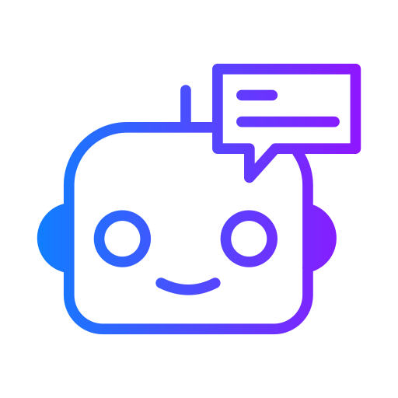
Целью нашего проекта является создание чат-бота с целью круглосуточного консультирования населения по вопросам здравоохранения.
О проекте

Slide 3
Реализация решения
Решение реализовано на языке программирования Python с использованием библиотек для создания чат-бота с поддержкой голоса.
Для упрощения решения поставленной задачи мы выбрали простую для понимания среду разработки баз данных SQLite. Так как представленный нами программный продукт легко интегрируем, он может быть подключен к разработанной базе данных Министерства здравоохранения Забайкальского края.
Действие может быть представлено как ответ пользователю, который в отдельных случаях предоставляет переход на сторонний сайт. Также предусмотрена возможность переключения на оператора.

Slide 4
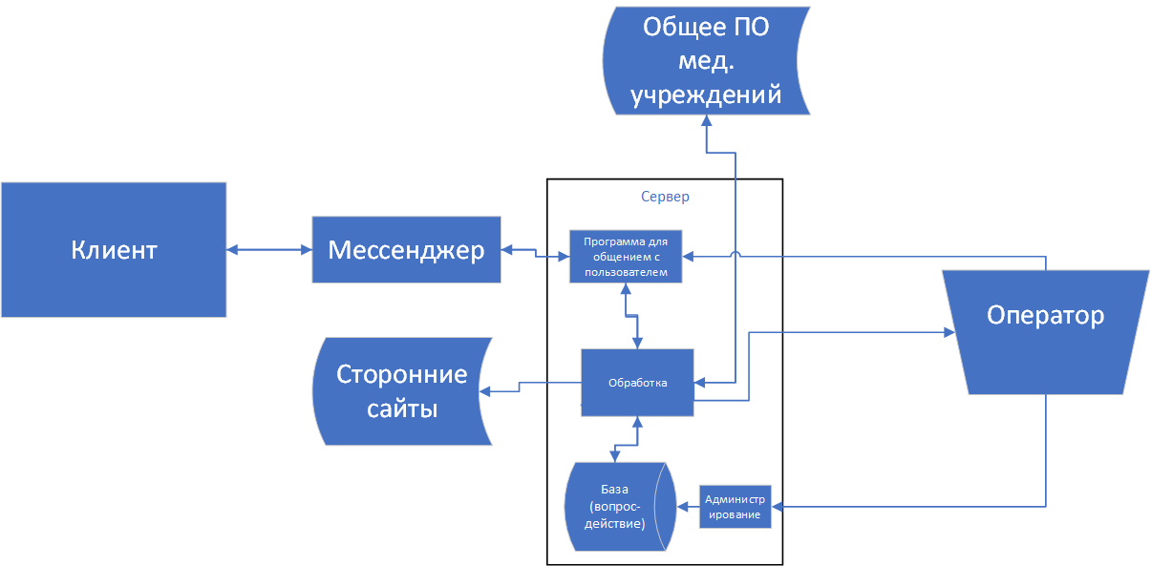
Архитектура проекта

Slide 5
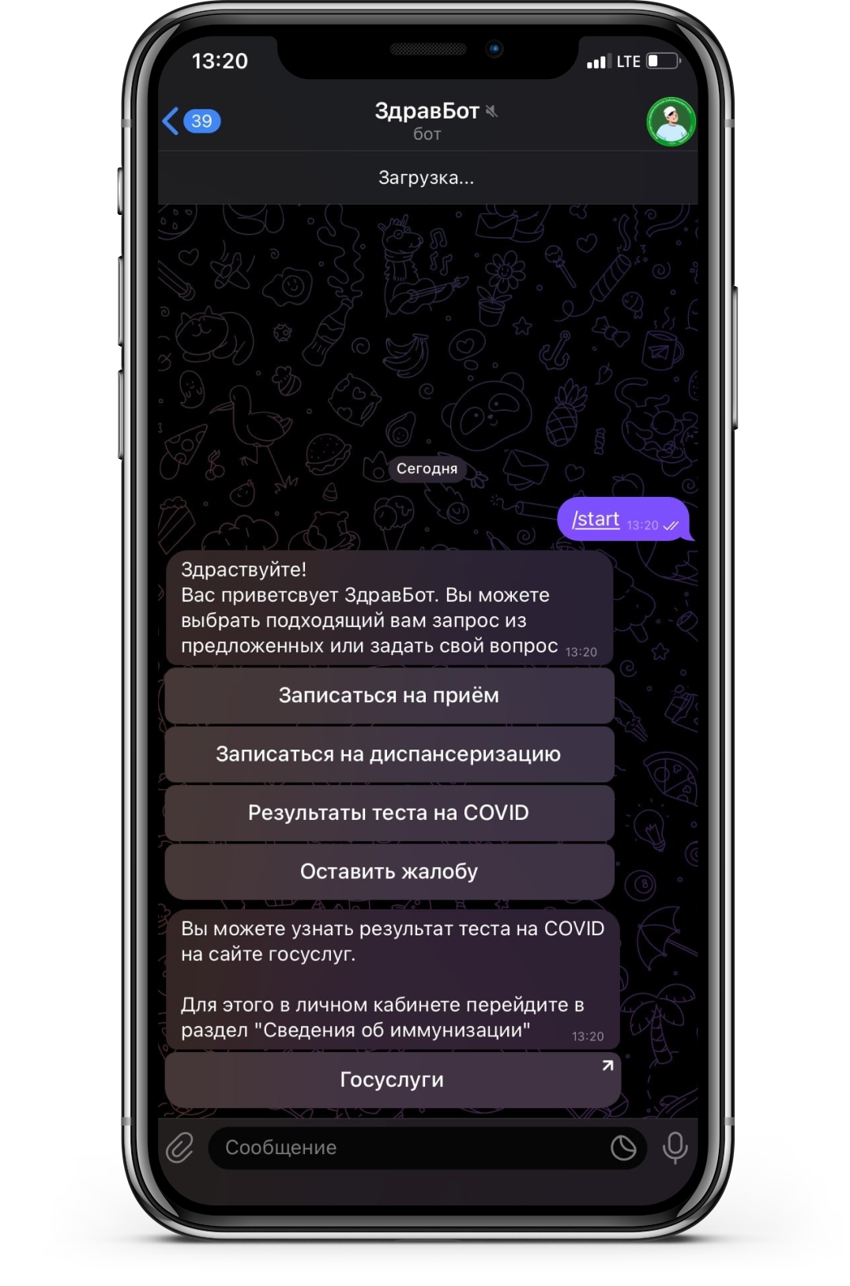
Приятный и удобный
в использовании пользовательский интерфейс

Slide 6
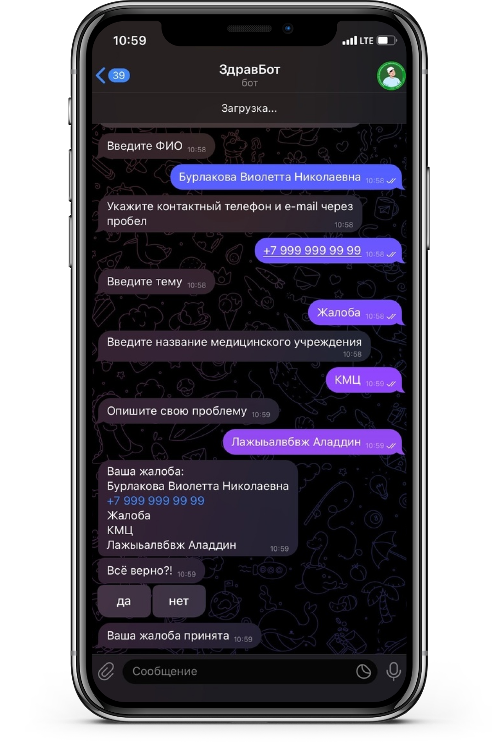
Приятный и удобный
в использовании пользовательский интерфейс

Slide 7
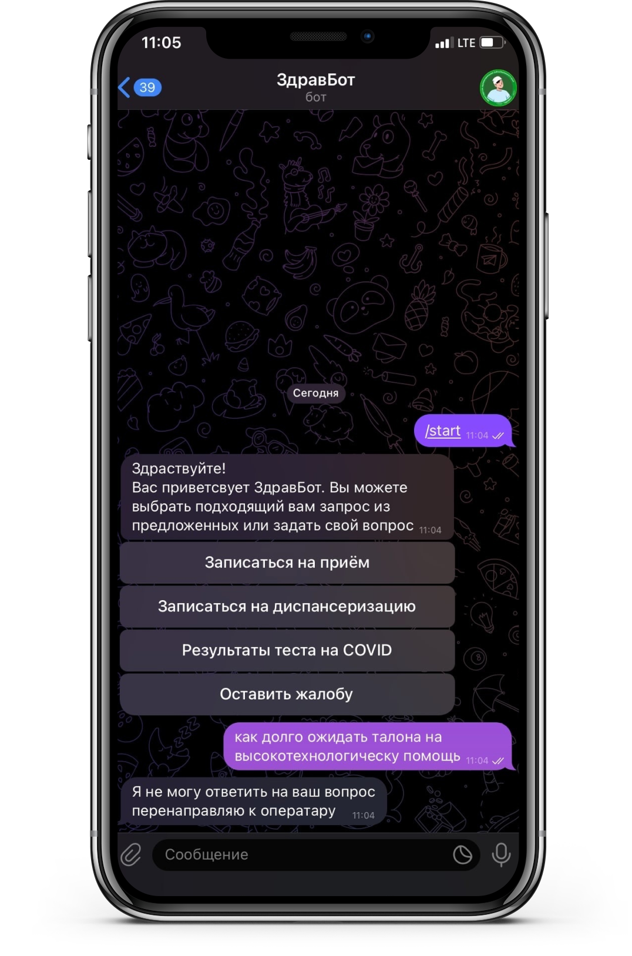
Переключение на оператора при повторно неправильно подобранном варианте ответа чат-бота

Slide 8




Интеграция в мессенджеры

Slide 9
Над проектом работали:
Бурлакова Виолетта Мещенкова Алёна Орлов Алексей
Уфимцева Екатерина В составе команды “Придумаем”.
Придумали!

Slide 10

Спасибо внимание!

